Slide 1

厚德 求真 励学 笃行
多层次文本挖掘：
情感分析、聚类分析与
LDA主题模型在产品评论
分析中的综合应用
成员：王钰翔 甘逸民 赵红玉
➡ 汇报：甘逸民

Slide 2
1 | 任务描述
2 | 数据搜集
3 | 数据加工
4 | 数据分析
5 | 讨论与结论
目 录
CONTENT

Slide 3

1 任务描述
传统分析限制
传统方法难以深度挖掘评论中的多层信息，通常只提供浅层次的分析结果。
综合分析方法
采用情感分析、聚类分析和LDA主题分析相结合的方法，进行服装产品消费者评论综合分析。
综合分析价值
提供全面、深入的市场洞察与决策支持，帮助企业更好地满足消费者需求。
近年来互联网和电子商务蓬勃发展，消费者有在线购买产品的趋势。
爆发增长的消费者评论成为宝贵信息资源，如消费者观点、感受和使用经验等。
方法启发与借鉴
结果可为其他领域的消费者评论分析提供借鉴和参考。可以进一步拓展分析方法，更准确地洞察市场趋势。
Notes:
本研究旨在通过对服装产品类的消费者评论进行综合分析，
为企业提供更全面、更深入的市场洞察和决策支持。
同时，本研究的方法和结果也可以为其他领域的消费者评论分析提供借鉴和参考。

Slide 4

2 数据搜集
数据集简介
数据收集来源
包含了关于服装产品的全面评论集合，对于多标签分类研究来说是一项宝贵的资源。
Title：评论标题
Review：评论内容
Cons_rating：评价评级
Cloth_class：服饰类型
Materials：布料类型
Construction：布料结构
Color：颜色
Finishing：含义未知，暂且忽略
Durability：耐用性
本数据集来源于Kaggle平台，作者是来自Telkom University的Nadhif Girawan。
原始数据集共有49338条，9个特征变量。
数据集特征
每个数据条目都被标注了相关标签，让研究人员可以探索服装产品的多个方面。
数据集中的评论提供了丰富的观点和意见，有助于开发稳健的分类模型，准确预测服装项目的多个方面。

Slide 5
3 数据加工
代码运行软件环境为基于Python 3.12的 Pycharm Community Edition 2023.2.3
硬件环境为Intel Core i7-11800H，配备40GB RAM。
分析中使用了以下库：
1. pandas : 用于数据处理和分析。
2. numpy : 用于数值计算和处理。
3. pyplot : 用于创建数据可视化图表。
4. seaborn: 提供更高级的统计图表功能。
5. missingno: 用于缺失值可视化。
6. sklearn: 数据聚类分析、回归分析和预测、
文本特征提取、主题建模和文本分析。
7. wordcloud: 生成词云图。
8. warnings: 用于警告控制。
9. textblob: 用于简单的自然语言处理。
# 首先导入本次实验使用到的第三方库并加载原始数据集
import pandas as pd import numpy as np import matplotlib.pyplot as plt import seaborn as sns import missingno as msno from sklearn.cluster import KMeans from sklearn.ensemble import RandomForestRegressor from sklearn.feature_extraction.text import CountVectorizer from wordcloud import WordCloud import warnings from textblob import TextBlob from sklearn.decomposition import LatentDirichletAllocation warnings.filterwarnings("ignore")

Slide 6
3 数据加工
rc = { "axes.facecolor": "#CCECFF", "figure.facecolor": "#CCECFF", "axes.edgecolor": "#000000", "grid.color": "#EBEBE7", "font.family": "serif", "axes.labelcolor": "#000000", "xtick.color": "#000000", "ytick.color": "#000000", "grid.alpha": 0.4 } sns.set(rc=rc) df = pd.read_table("data_amazon.xlsx.csv", delimiter=",") print(df.head())
3.1 设置图表样式
定义了一个字典 ，其中包含了一系列参数，如坐标轴颜色、字体样式、网格颜色等。
设置了 seaborn 库的图表样式，使得后续绘制的图表按照这些定义的样式进行展示。
3.2 读取数据
使用 pandas 读的数据文件，指定了逗号作为分隔符。
打印输出数据集的前几行，以便初步了解数据的结构和内容。

Slide 7
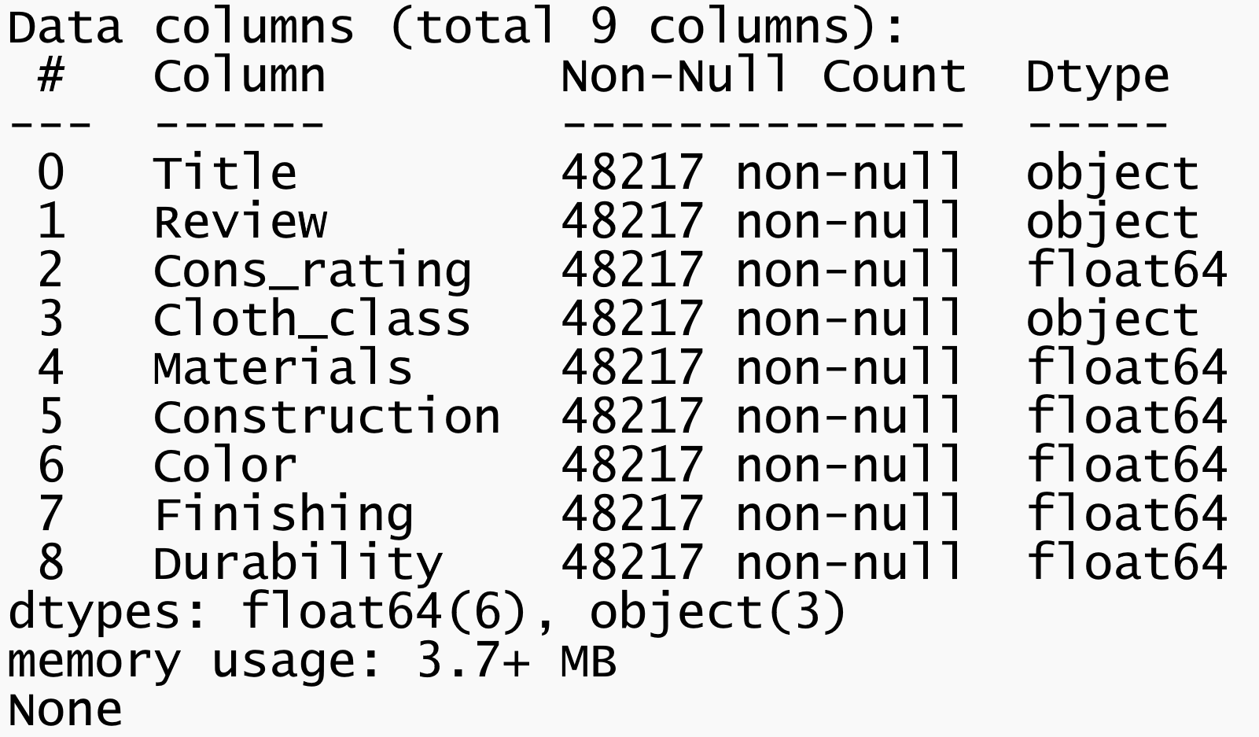
3 数据加工
# 缺失值分析 fig, ax = plt.subplots(2, 2, figsize=(12, 7)) axs = np.ravel(ax) msno.matrix(df, fontsize=9, color=(0.137, 0.412, 0.678), ax=axs[0]) msno.heatmap(df, fontsize=8, ax=axs[1]) msno.bar(df, fontsize=8, color=(0.137, 0.412, 0.678), ax=axs[2]) msno.dendrogram(df, fontsize=8, ax=axs[3], orientation='top') fig.suptitle('Missing Values Analysis', y=1.0, fontsize=15, color='darkblue') plt.savefig('missing_values_analysis.png', dpi=600) # 保存图片 plt.show() # 填充缺失值并删除重复值 df.fillna(0, inplace=True) # 使用0填充缺失值 df = df.drop_duplicates() # 剔除重复值 print(df.info())

Slide 8
3.3 缺失值分析
创建了一个 2x2 的图表并展开成一维数组以方便索引。
使用函数绘制了四种形式的缺失值可视化图表：
矩阵图、热力图、柱状图和树状图。
保存生成的图片并展示在图表中。
3.4 缺失值处理
用数字 0 填充了数据集中的缺失值。
对数据进行了去重操作。
3.5 输出数据信息
处理后数据集的信息，包括数据类型、非空值数量等统计信息。

Slide 9
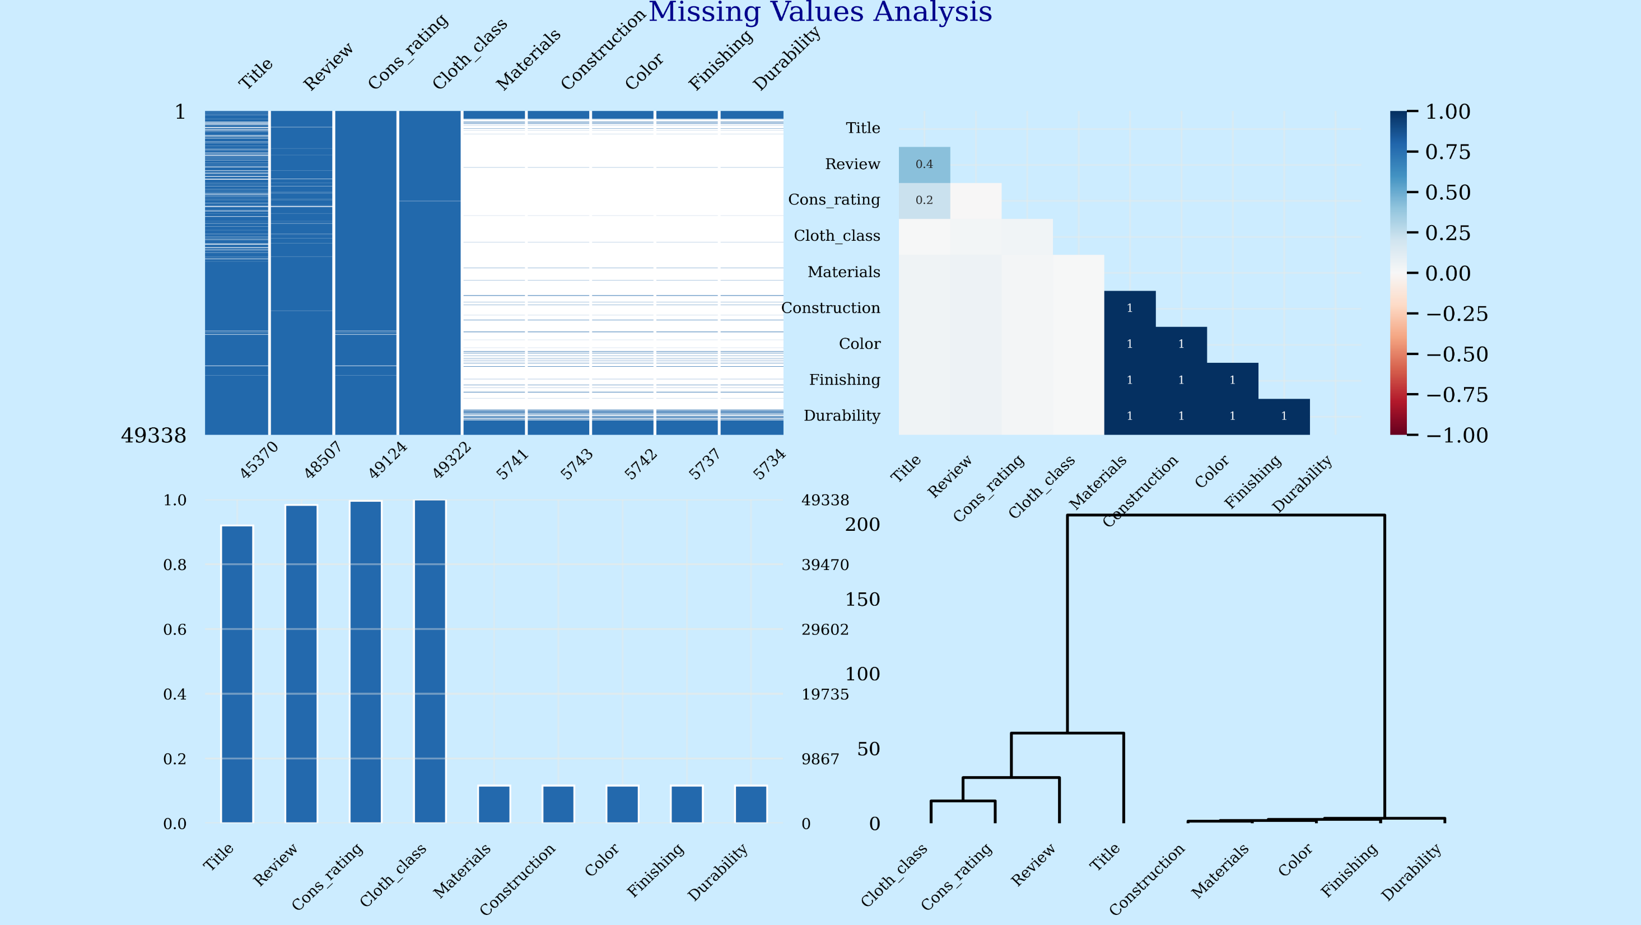
3 数据加工
Notes:
1将数据集 df 中的缺失值情况以矩阵的形式可视化，并将结果放置在第一个子图中
2以热力图形式展示数据集 df 中缺失值的相关性，并将结果放置在第二个子图中
3以柱状图展示数据集 df 中各列的缺失值数量，并将结果放置在第三个子图中
4绘制数据集 df 中缺失值的聚类图，并将结果放置在第四个子图中
用于分析数据集中的缺失值情况。矩阵显示了数据框中缺失值的位置，热力图显示了不同特征之间缺失值的相关性，柱状图展示了每列的缺失值数量，而树状图则展示了数据中的聚类情况。

Slide 10
4 数据分析
# 4.1 服装类别饼状图 # 4.1.1 计算每个衣物类别的出现频率 cloth_class_counts = df['Cloth_class'].value_counts()
# 4.1.2 绘制饼状图： plt.figure(figsize=(8, 8)) plt.pie(cloth_class_counts, labels=cloth_class_counts.index, autopct='%1.1f%%', startangle=140, colors=sns.color_palette('pastel')) plt.title('Distribution of Cloth Classes', fontsize=14, fontweight='bold', y=1.05, color='darkblue') plt.axis('equal') plt.savefig('Distribution of Cloth Classes.png', dpi=600) plt.show()
4.1 服装类别饼状图
4.1.1 计算衣物类别的出现频率
计算了数据集中不同衣物类别的出现次数。
4.1.2 绘制饼状图
1.使用 plt.pie 绘制饼状图，每个切片代表不同的衣物类别，切片大小表示其在数据集中的比例。
2.设置了切片标签、百分比显示格式等参数。
3.调整了图表比例，使其看起来更加整洁。
4.保存生成的图片，并展示在图表中。
Notes:
这个饼状图将提供数据集中不同服装类别分布的可视化表示。
每个切片代表一个不同的类，切片的大小表示它在数据集中的比例。

Slide 11
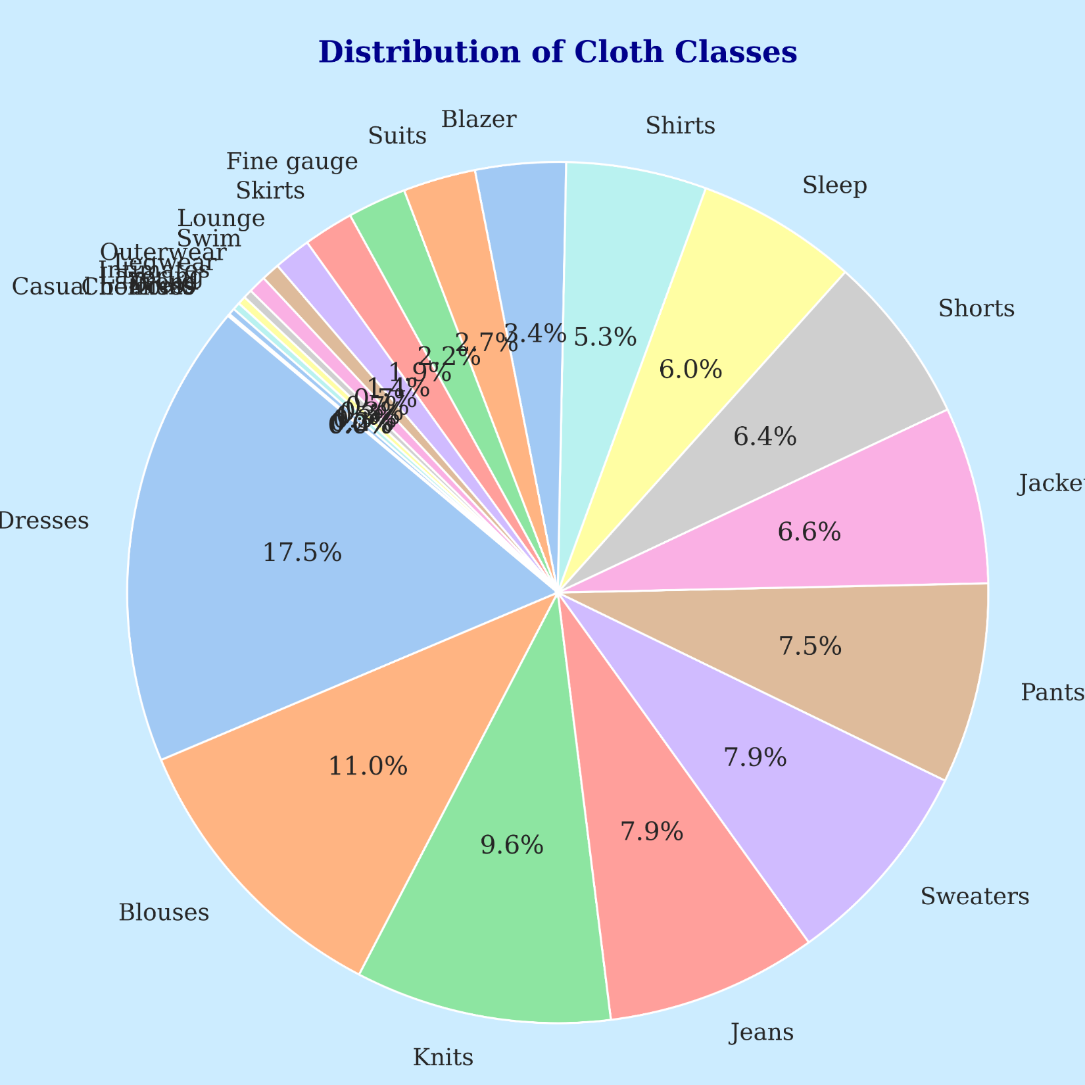

Slide 12
4 数据分析
# 4.2 评价评级分布 # 它显示了每个评级在数据集中出现的频率。 # 它有助于理解关于产品缺点的意见分布。 plt.figure(figsize=(12, 6)) sns.histplot(df['Cons_rating'], kde=True, color=(0.137, 0.412, 0.678)) plt.title('Distribution of Cons Ratings', fontsize=14, fontweight='bold', color='darkblue') plt.xlabel('Cons Rating', fontsize=12, fontweight='bold', color='darkblue') plt.ylabel('Frequency', fontsize=12, fontweight='bold', color='darkblue') plt.savefig('Distribution of Con Ratings.png', dpi=600) plt.show()
4.2 评价评级分布直方图
1.创建了一个大小为12x6的图表用于绘制直方图。
2.使用 sns.histplot 绘制了的分布情况，设置了核密度估计，并使用指定的颜色。
3.设置了图表标题，并调整了标题和轴标签的字体样式和颜色。
4.保存生成的图片并展示在图表中。
显示了每个评级在数据集中出现的频率，有助于理解关于产品缺点的意见分布。

Slide 13
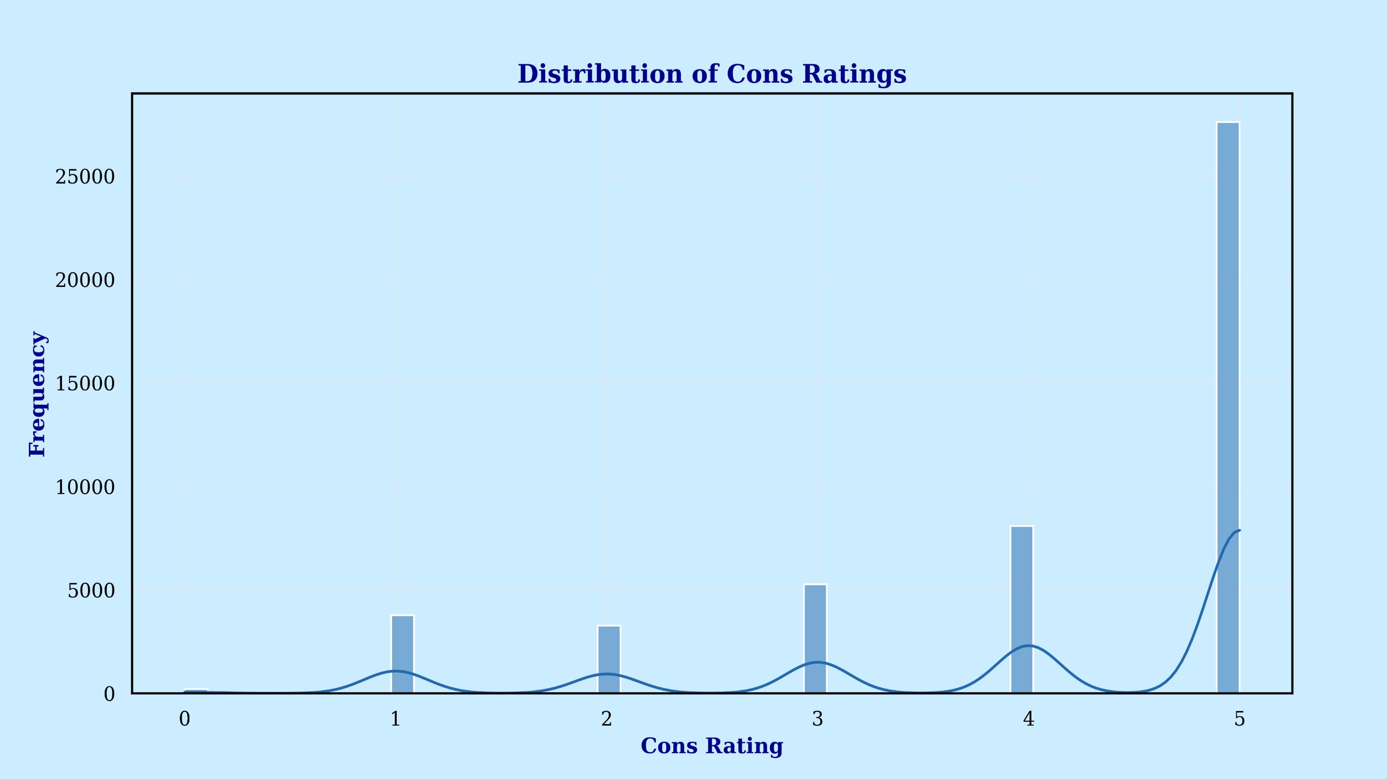
Notes:
展示了评价评级的分布情况
显示了不同评级的频率分布
帮助理解评级数据的整体分布状况
有助于理解关于产品缺点的意见分布。

Slide 14
4 数据分析
4.3 布料构造类型与评级关系箱线图
1. 创建了一个大小为 12x6 的图表用于绘制箱形图。
2. 使用sns.boxplot绘制了二者之间的关系，箱形图展示了不同质量等级下缺点评级的分布情况。
3. 设置了图表标题并调整了标题和轴标签的字体样式和颜色。
4. 保存生成的图片，并展示在图表中。
显示了不同构造类型下评价评级的分布情况和不同质量等级的缺点等级的分布。
# 4.3 布料构造类型与评级关系 plt.figure(figsize=(12, 6)) sns.boxplot(x='Construction', y='Cons_rating', data=df, palette='pastel') plt.title('Construction vs. Cons Ratings', fontsize=14, fontweight='bold', color='darkblue') plt.xlabel('Construction', fontsize=12, fontweight='bold', color='darkblue') plt.ylabel('Cons Rating', fontsize=12, fontweight='bold', color='darkblue') plt.savefig('Construction vs. Cons Ratings.png', dpi=600) plt.show()

Slide 15
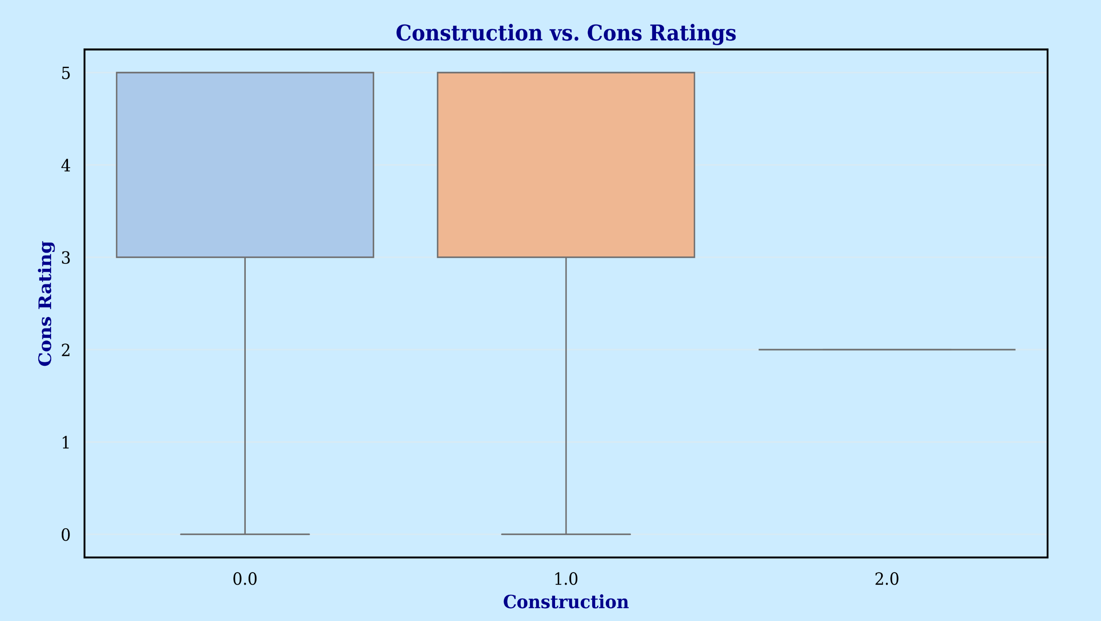
Notes:
展示了服装构造与评价评级之间的关系。
以构造类型为X轴，评价评级为Y轴，
显示了不同构造类型下评价评级的分布情况和不同质量等级的缺点等级的分布，
有助于理解质量和评级之间是否存在相关性。

Slide 16
4 数据分析
4.4 颜色分布情况条形图
1. 创建了一个大小为 12x6 的图表用于绘制柱状图。
2. 使用 sns.countplot 绘制了不同颜色出现的频率分布情况。
3. 设置了图表标题并调整了标题和轴标签的字体样式和颜色。
4. 对 x 轴标签进行了 45 度旋转以避免重叠。
5. 保存生成的图片展示在图表中。
展示了颜色的分布情况，显示了不同颜色的出现频率，帮助了解数据集中各种颜色的使用情况。
# 4.4颜色分布 plt.figure(figsize=(12, 6)) sns.countplot(x='Color', data=df, palette='pastel') plt.title('Distribution of Colors', fontsize=14, fontweight='bold', color='darkblue') plt.xlabel('Color', fontsize=12, fontweight='bold', color='darkblue') plt.ylabel('Frequency', fontsize=12, fontweight='bold', color='darkblue') plt.xticks(rotation=45) plt.savefig('Distribution of Colors.png', dpi=600) plt.show()

Slide 17
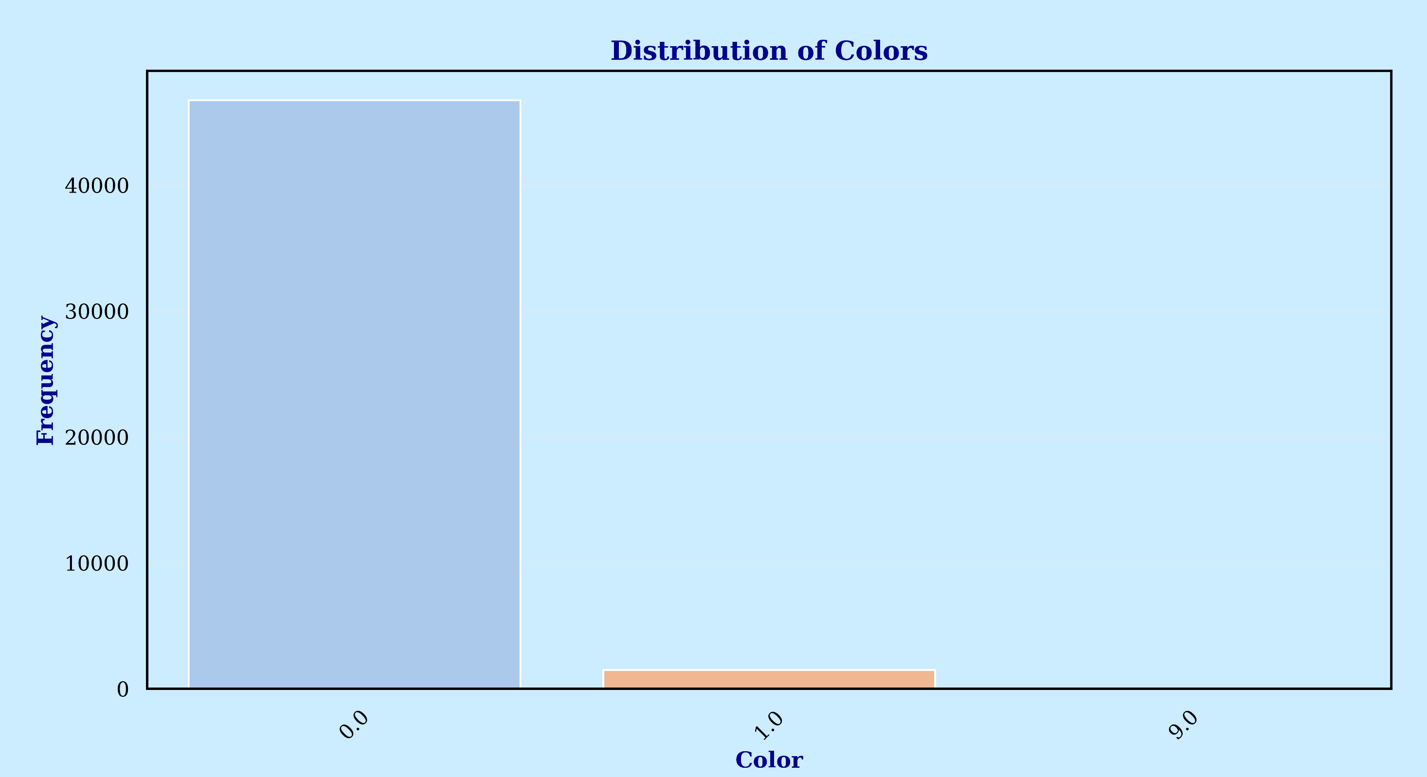
Notes:
展示了颜色的分布情况，显示了不同颜色的出现频率，帮助了解数据集中各种颜色的使用情况。
0最多的原因是缺失值填充

Slide 18
4 数据分析
# 4.5数值变量成对分析 sns.pairplot(df[['Cons_rating', 'Materials', 'Construction', 'Finishing', 'Durability']], diag_kind='kde') plt.suptitle('Pairplot of Numerical Variables', fontsize=14, fontweight='bold', color='darkblue') # 避免指定图片大小之后，文字标题标签被遮挡 plt.tight_layout() plt.savefig('Pairplot of Numerical Variables.png', dpi=600) plt.show()
4.5 数值变量成对分析
1. 使用了 sns.pairplot 绘制了数值变量之间的散点图。
2. 对角线上展示了每个变量的直方图。
3. 设置了图表的总标题，并调整了标题的字体样式和颜色。
4. 避免指定图片大小后文字标签被遮挡。
5. 保存生成的图片并展示在图表中。
展示了变量之间的关系，对角线上是每个数值变量的分布，非对角线上是不同数值变量之间的散点图。
Notes:
展示了数值变量之间的关系，对角线上是每个数值变量的分布（核密度估计），
非对角线上是不同数值变量之间的散点图，有助于观察数值属性之间的相关性和分布情况，
对于可视化数字属性之间的关系和分布十分有意义。

Slide 19
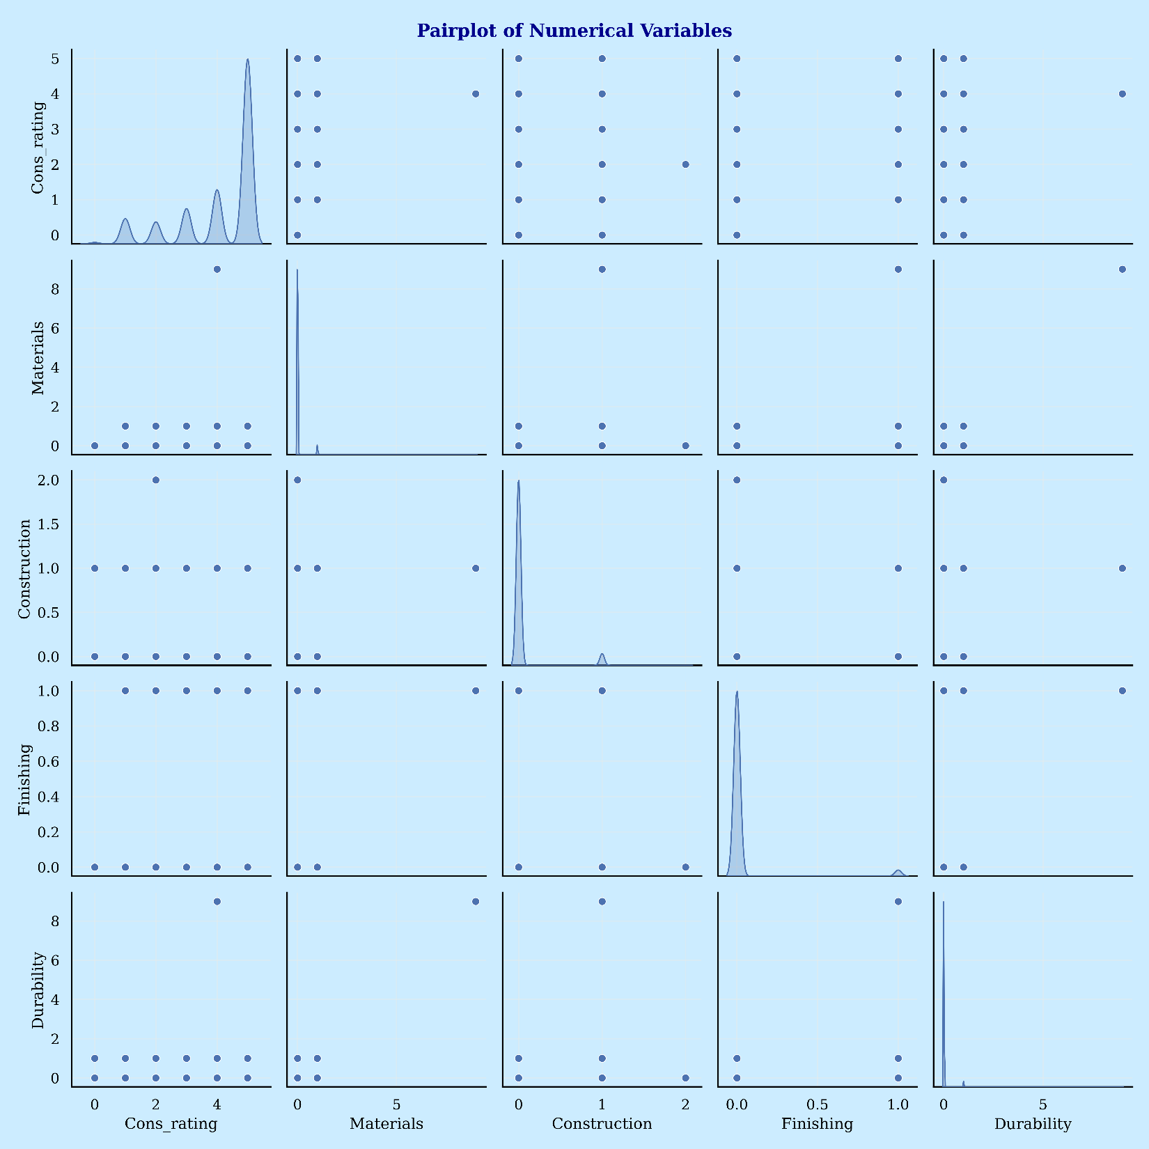
Notes:
展示了数值变量之间的关系，对角线上是每个数值变量的分布（核密度估计），
非对角线上是不同数值变量之间的散点图，有助于观察数值属性之间的相关性和分布情况，
对于可视化数字属性之间的关系和分布十分有意义。

Slide 20
4 数据分析
# 4.6 评论词云 df['Review'] = df['Review'].astype(str) wordcloud = WordCloud(width=8000, height=4000, background_color='white').generate(' '.join(df['Review'])) plt.figure(figsize=(10, 6)) plt.imshow(wordcloud, interpolation='bilinear') plt.title('Word Cloud of Reviews', fontsize=14, fontweight='bold', color='darkblue') plt.axis('off') plt.tight_layout() plt.savefig('Word Cloud of Reviews.png', dpi=600) # 保存图片 plt.show()
4.6 评论词云图
1. 将评论文本数据转换为字符串格式。
2. 使用 WordCloud 创建了一个词云对象，设置词云的宽度、高度、背景颜色等参数，并根据评论文本生成词云。
3. 创建了一个大小为 10x6 的图表，并使用 plt.imshow 展示生成的词云图像。
4. 设置了图表标题并调整了标题的字体样式和颜色。
隐藏坐标轴，使词云图更加美观。
5. 避免指定图片大小后文字标签被遮挡。
6. 保存生成的图片并展示在图表中。
Notes:
# 这个词云直观地表示了评论中出现频率最高的单词。 # 每个单词的大小与其频率成正比。 # 它给出了在评论中表达的主要主题或观点的快速概述。

Slide 21
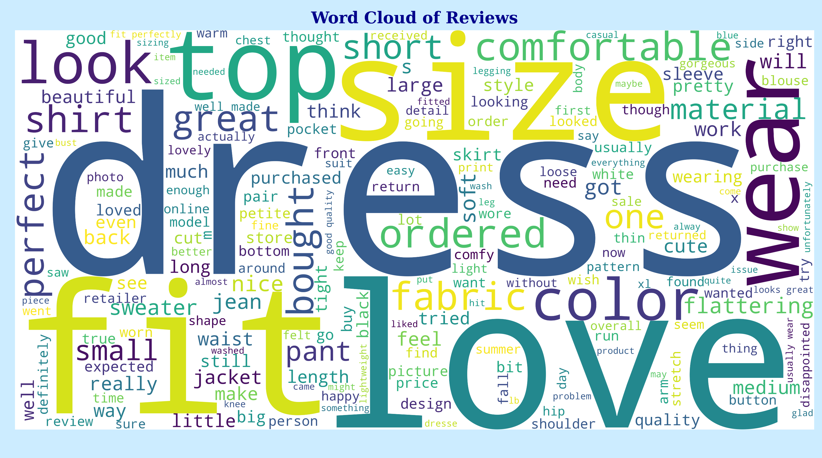
Notes:
展示了评论文本中的词频分布，词出现的频率越高，其在词云中的显示越突出，
用于直观展示评论中常出现的词语，
能够给出在评论中表达的主要主题或观点的快速概述。

Slide 22
4 数据分析
# 4.7 情感分析 df['Sentiment'] = df['Review'].apply(lambda x: TextBlob(x).sentiment.polarity) plt.figure(figsize=(12, 4)) sns.histplot(df['Sentiment'], kde=True, color='skyblue') plt.title('Distribution of Sentiment Scores', fontsize=14, fontweight='bold', color='darkblue') plt.xlabel('Sentiment Score', fontsize=12, fontweight='bold', color='darkblue') plt.ylabel('Frequency', fontsize=12, fontweight='bold', color='darkblue') plt.tight_layout() plt.savefig('Distribution of Sentiment Scores.png', dpi=600) plt.show()
4.7 情感分析
1. 使用TextBlob库对评论文本进行情感分析，即评估评论是积极的、消极的还是中立的。计算了每条评论的情感极性（从-1表示消极到1表示积极）。
2. 绘制情感分数的分布直方图，展示了评论情感极性得分的分布情况。
3. 设置了标题并调整标题的字体样式和颜色。
4. 避免指定图片大小后文字标签被遮挡。
5. 保存生成的图片并展示在图表中。
Notes:
情感分析使用自然语言处理技术来确定一段文本中表达的情感。 # 在本例中，它被应用于“Review”列，以评估评论通常是积极的、消极的还是中立的。 # 我们使用TextBlob库，它为常见的NLP任务(包括情感分析)提供了一个简单的API。 # 对于每个评论，我们计算极性，这是一种从 - 1(消极) 到1(积极)的情绪度量。

Slide 23
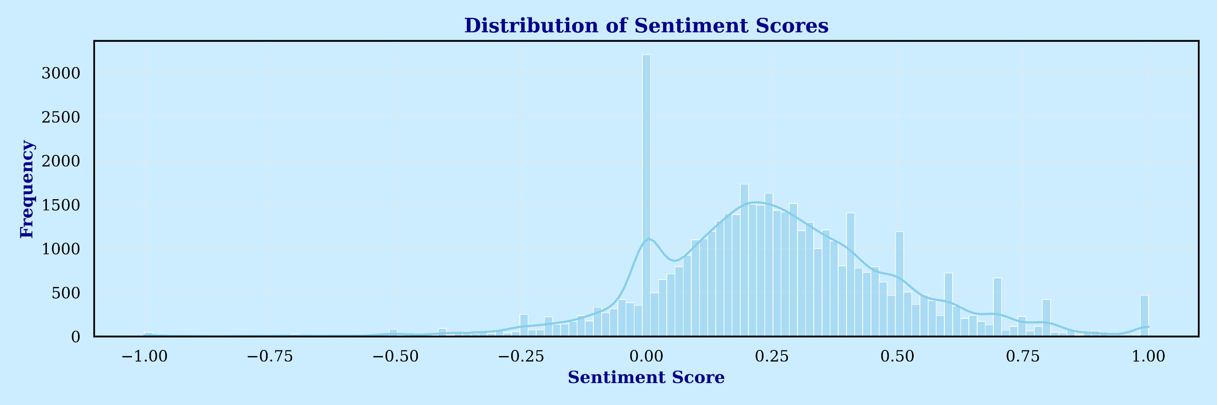
Notes:
情感分析使用自然语言处理技术来确定一段文本中表达的情感。 在本例中，它被应用于“Review”列，以评估评论通常是积极的、消极的还是中立的。 我们使用TextBlob库，它为常见的NLP任务(包括情感分析)提供了一个简单的API。 对于每个评论，我们计算极性，这是一种从 - 1(消极) 到1(积极)的情绪度量。
# 可以看出评论的情绪分值集中在0.25附近，说明还是正面评论占多数。

Slide 24
4 数据分析
# 4.8相关性分析
df_numeric = df.drop(columns=['Title', 'Review', 'Cloth_class']) correlation_matrix = df_numeric.corr() plt.figure(figsize=(10, 8)) sns.heatmap(correlation_matrix, annot=True, cmap='coolwarm') plt.title("Correlation Heatmap", fontsize=14, fontweight='bold', color='darkblue') plt.savefig('Correlation Heatmap.png', dpi=600) plt.show()
4.8 数值变量相关系数热力图
1. 首先从数据集中删除了非数字类型的列得到了仅包含数值型变量的数据帧。
2. 利用df_numeric.corr()计算了数值型变量之间的相关系数，生成了相关系数矩阵 。
3. 使用sns.heatmap绘制了相关性热力图，并在图中显示了各变量之间的相关系数数值。
4. 设置图表标题并调整标题的字体样式和颜色。
5. 保存生成的图片并展示在图表中。
Notes:
这里使用热力图的形式展示变量之间的相关系数的关系

Slide 25
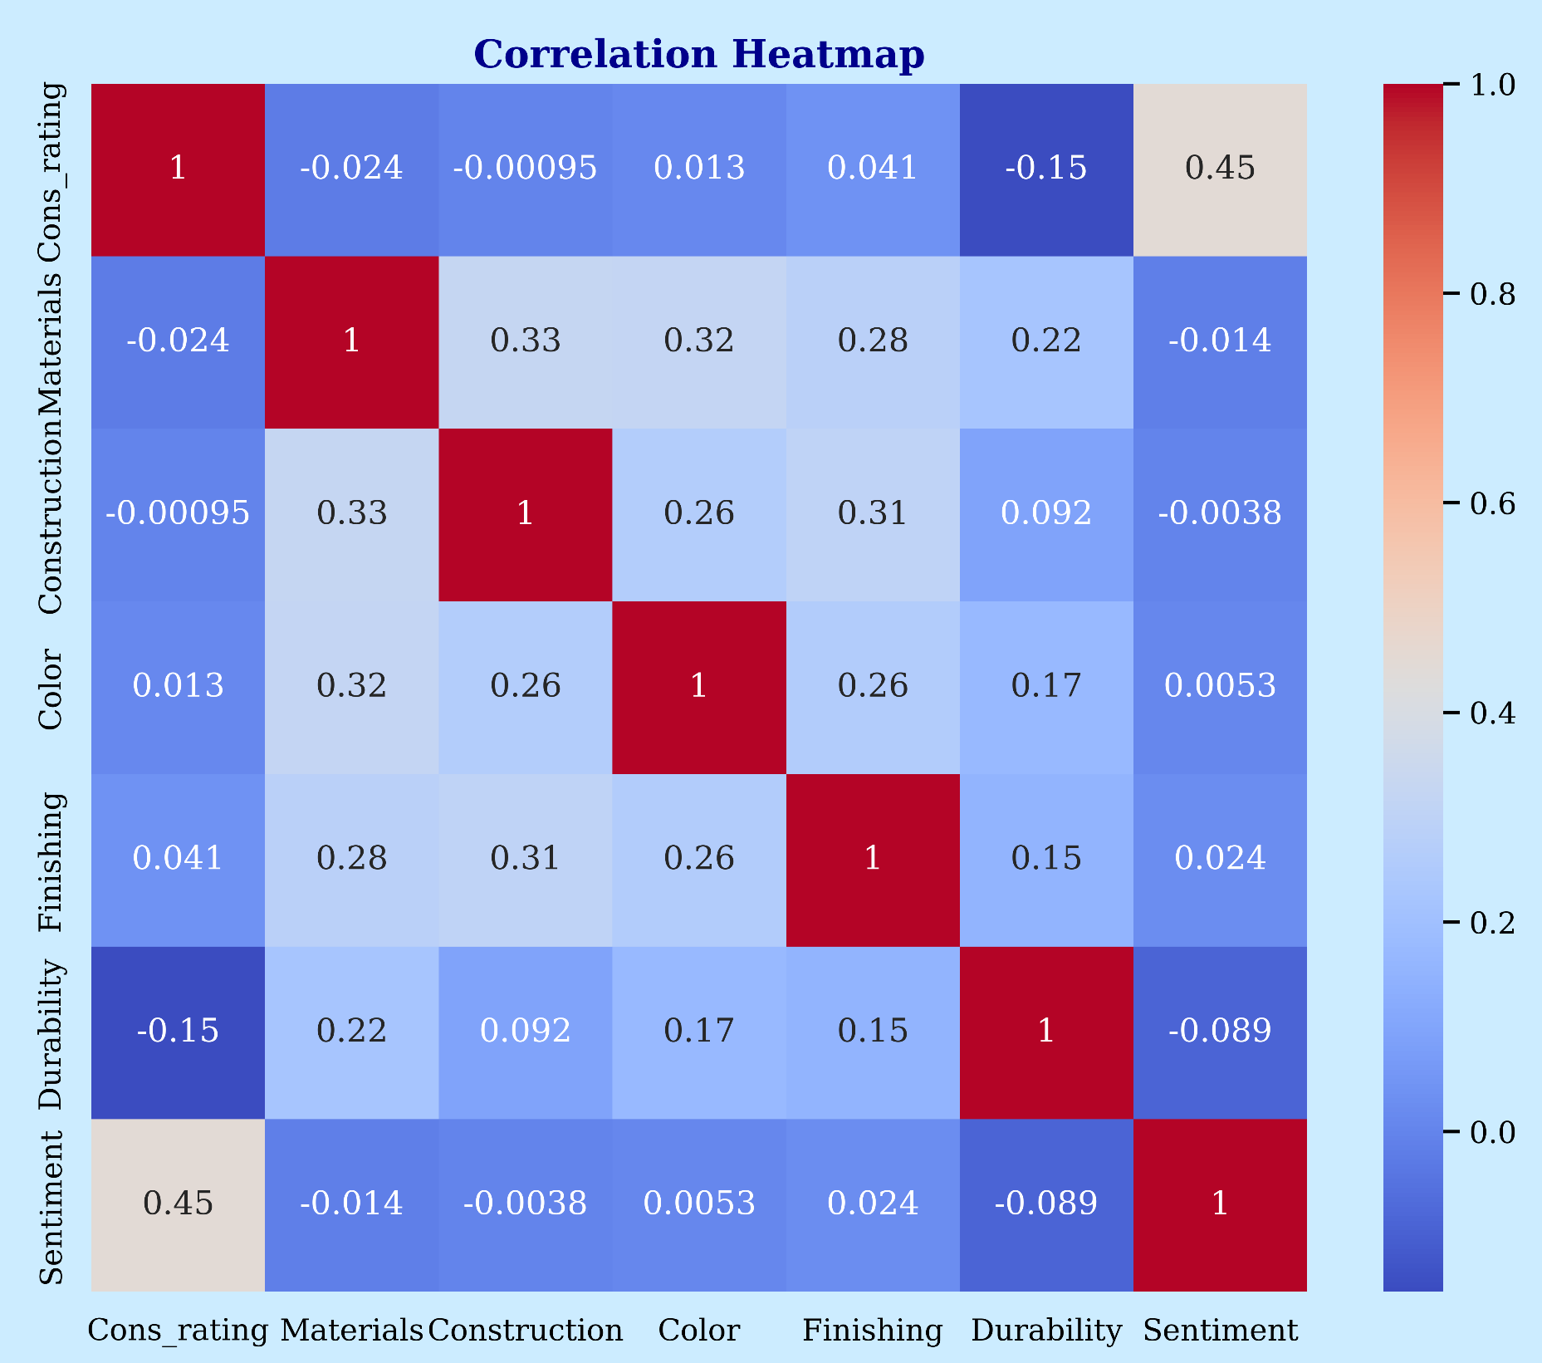
Notes:
展示了数值变量之间的关系，对角线上是每个数值变量的分布（核密度估计），
非对角线上是不同数值变量之间的散点图，有助于观察数值属性之间的相关性和分布情况，
对于可视化数字属性之间的关系和分布十分有意义。

Slide 26
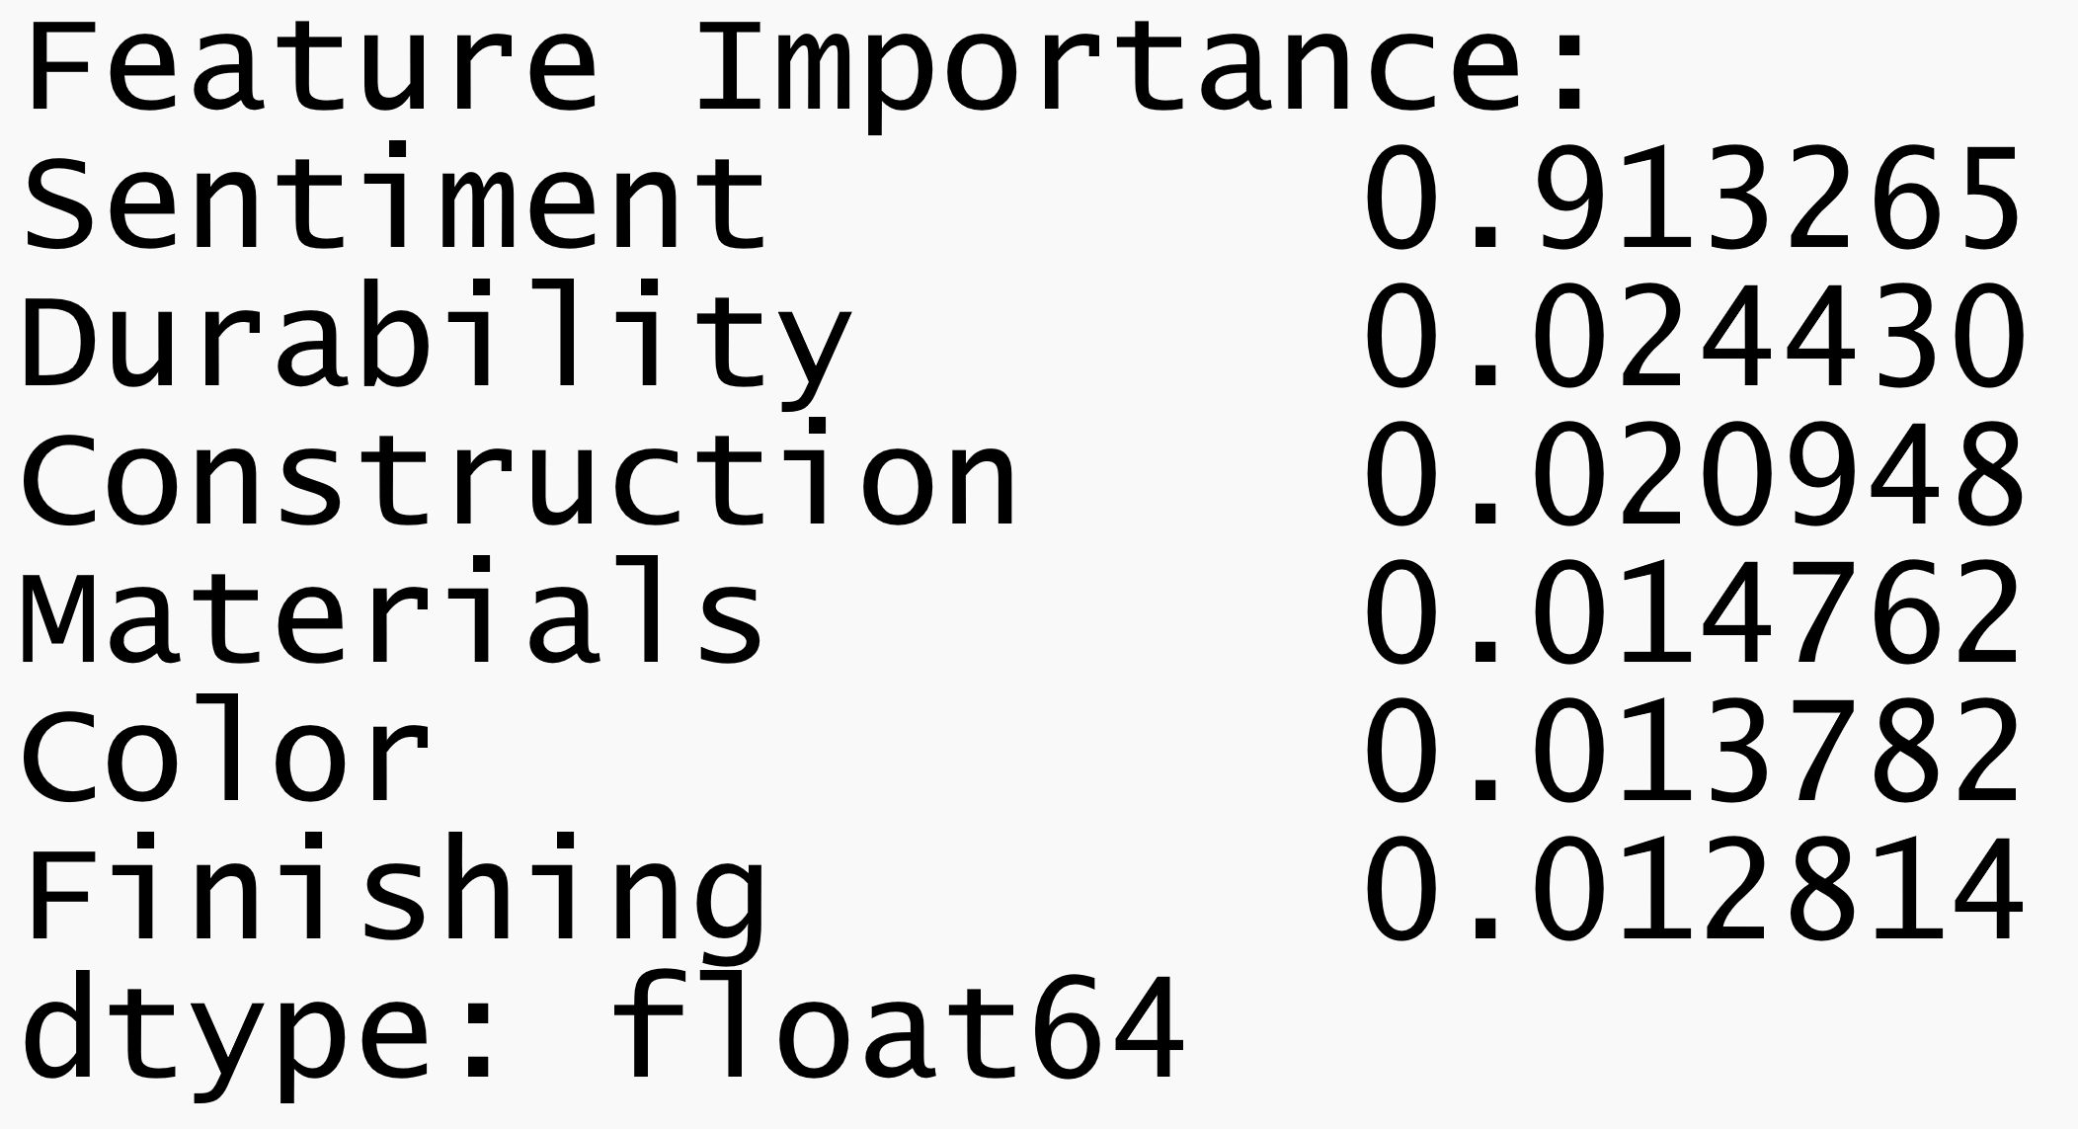
4 数据分析
# 4.9 特征重要性分析
X = df.drop(columns=['Cons_rating', 'Title', 'Review', 'Cloth_class']) y = df['Cons_rating'] model = RandomForestRegressor() model.fit(X, y) feature_importance = pd.Series(model.feature_importances_, index=X.columns).sort_values(ascending=False) print("\nFeature Importance:") print(feature_importance)
Notes:
# 特征重要性分析确定哪些变量对预测模型中的目标变量影响最大。 # 它有助于理解哪些属性在做出预测时最具影响力。 # 我们使用随机森林回归器来估计基于训练模型的特征重要性。

Slide 27
4.9 特征重要性分析
1. 首先根据需求从数据集中去除了不需要的列，形成了特征集合 X 和目标变量 y。
2. 使用随机森林回归器模型进行训练，拟合数据并估计特征的重要性。
3. 通过model.feature_importances_得到了每个特征的重要性分数，存储在 feature_importance 中，并按照重要性降序排列。
4. 最后展示特征的重要性排序结果，显示每个特征对目标变量的影响程度。

Slide 28
4 数据分析
4.10 聚类分析
4.10.1 准备数据与调用K-Means聚类
1. 选择特定属性作为聚类的依据，构建一个包含这些属性的子数据集 X_cluster。
2. 使用K-Means聚类算法，通过 KMeans 对象进行了聚类，指定了聚类的数量为3。
4.10.2 聚类结果可视化
1. 利用散点图在二维空间中展示材料和构造属性的聚类结果，不同簇的数据点用不同颜色表示。
2. 图中的颜色代表不同的簇，较大的数据点显示了聚类的中心。
3. 保存可视化结果的图片，并展示簇的分布情况。
4.10.3 聚类结果统计
展示各个簇的数量统计，即每个簇中数据点的数量。
# 4.10聚类分析 X_cluster = df[['Materials', 'Construction', 'Color', 'Finishing', 'Durability']] kmeans = KMeans(n_clusters=3, random_state=0).fit(X_cluster) df['Cluster'] = kmeans.labels_ plt.figure(figsize=(12, 4)) plt.scatter(X_cluster['Materials'], X_cluster['Construction'], c=df['Cluster'], cmap='viridis', s=200) plt.xlabel('Materials', fontsize=12, fontweight='bold', color='darkblue') plt.ylabel('Construction', fontsize=12, fontweight='bold', color='darkblue') plt.title('Clustering of Materials vs. Construction', fontsize=14, fontweight='bold', color='darkblue') plt.colorbar(label='Cluster') plt.tight_layout() plt.savefig('Clustering of Materials vs. Construction.png', dpi=600) plt.show() cluster_counts = df['Cluster'].value_counts() print("Cluster Counts:") print(cluster_counts)

Slide 29
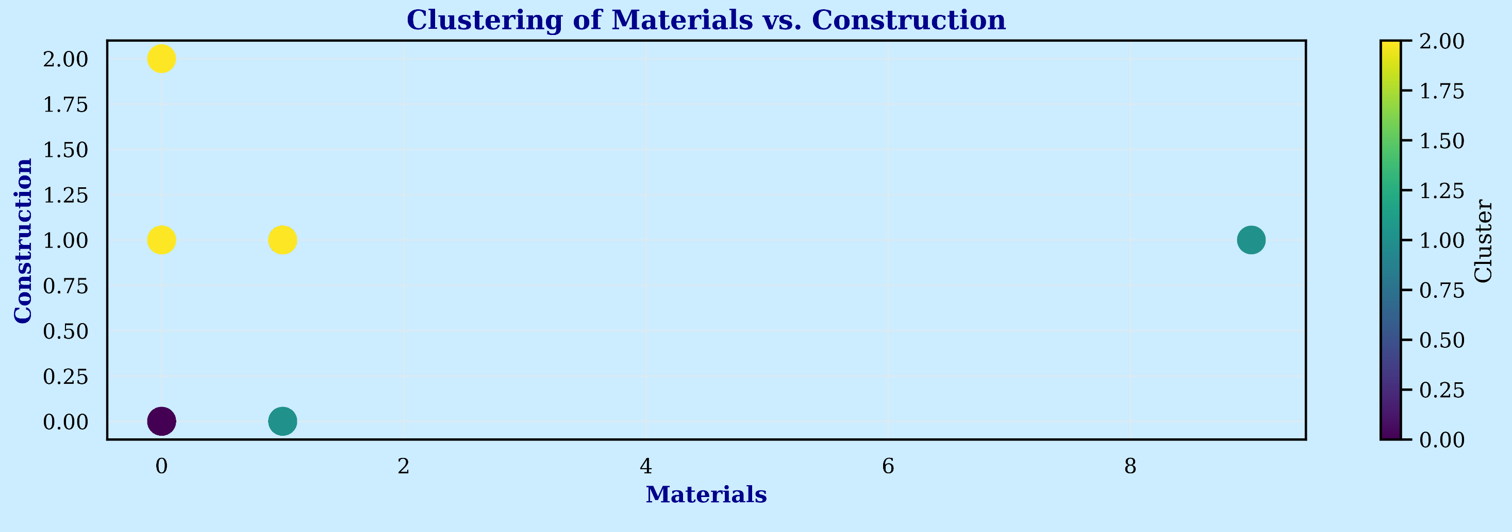
Notes:
# 聚类是一种用于将相似数据点分组在一起的技术。 # 它有助于发现数据中的模式和结构。 # 我们使用K-Means聚类算法基于“Materials”、“Construction”等属性对项目进行聚类。 # 将结果集群分配给每个项目。 # 从聚类的数量以及前面的情感分析结果来看， # 0类应该是正面评论，1是负面评论，2是中性评论。

Slide 30
4 数据分析
# 4.11 LDA主题分析 vectorizer = CountVectorizer(max_features=1000, stop_words='english') df['Review'] = df['Review'].astype(str) X_nlp = vectorizer.fit_transform(df['Review']) lda = LatentDirichletAllocation(n_components=5, random_state=0) topics = lda.fit_transform(X_nlp) # 找出每个主题的关键词 feature_names = np.array(vectorizer.get_feature_names_out()) top_words = [] for topic_idx, topic in enumerate(lda.components_): top_words_idx = topic.argsort()[:-10 - 1:-1] top_words.append([feature_names[i] for i in top_words_idx]) # 打印出每个主题的关键词 for i, words in enumerate(top_words): print(f"Topic {i + 1}:") print(", ".join(words))
Notes:
主题建模是一种用于发现文本文档集合中的主题的技术。
这有助于理解评论中讨论的主要主题。
我们使用一种流行的主题建模算法潜狄利克雷分配来识别评论中的主题。

Slide 31
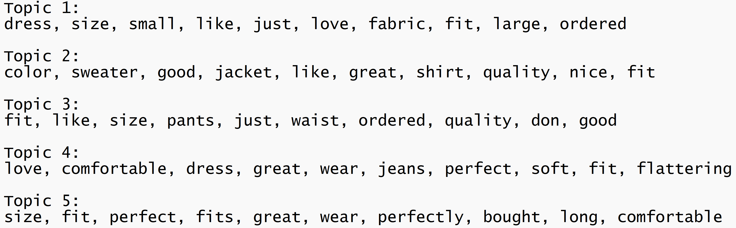

Slide 32
4.11 聚类分析
4.11.1 文本向量化
1. 使用 CountVectorizer 将评论向量化，转换为词频矩阵。
2. 限制提取的特征数为1000，并且忽略英文停用词。
3. 将文本数据转换为数字化的表示形式，以便用于LDA模型的训练。
4.11.2 LDA主题模型训练
1. 使用潜在狄利克雷分配（LDA）模型用于识别文本中的主题。
2. 使用 fit_transform 方法对向量化的文本数据进行训练，得到每个评论对应主题的分布。
4.11.3提取每个主题的关键词
对LDA模型获得的主题中提取前10个关键词。
输出每个主题的关键词列表，以便了解每个主题所代表的内容和主题的特点。

Slide 33
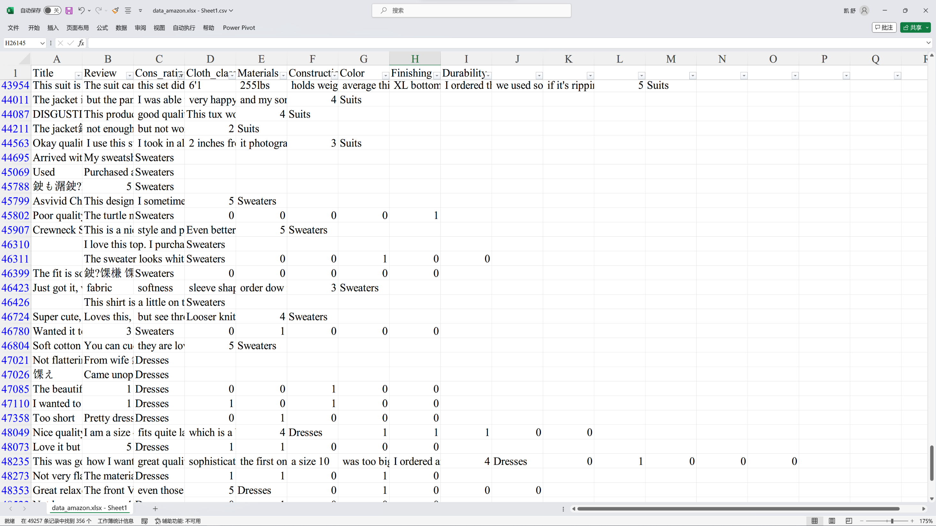
5 讨论与结论
本实验采用情感分析、聚类分析和LDA主题分析相结合的方法，对服装产品类的消费者评论进行了综合分析。
情感分析
揭示了消费者对服装产品的情感倾向。
大部分评论体现了积极情感，但也发现了改进机会。
5
聚类分析
发现了不同消费者群体的特征和行为模式。
提供了个性化营销策略的重要参考。
LDA主题分析
挖掘了评论中的关键主题和关注点。
指引了产品设计和服务质量的优化方向。
缺失值处理方式不当
实验中处理数值类型数据缺失值的方式是全部置0。
由于部分属性列缺失比例高，填充后0的比重很大。
不涉及异常值处理
本次实验中的数据集含有约350条异常值数据，约占总量的1%。
但异常原因是单元格的不规则错位，难以修复
Notes:
情感分析有效地揭示了消费者对服装产品的情感倾向。通过评论的情感标签，我们观察到大部分消费者的情感是积极的，展现了对产品的满意和喜爱。同时，我们也发现了一些负面情感的评论，这为企业提供了改进产品的机会和方向。
聚类分析帮助我们发现了消费者群体的不同特征和行为模式。通过聚类，我们将消费者划分为不同的群体，每个群体都有其独特的购买偏好和消费习惯。这为企业制定个性化营销策略提供了重要的参考，可以针对不同群体采取不同的推广措施。
LDA主题分析挖掘了评论中的关键主题和关注点。通过主题分析，我们发现消费者关注的主要包括产品质量、舒适度、款式设计、价格等方面。这为企业优化产品设计和改进服务质量提供了明确的方向，可以针对消费者的关注点进行产品改进和提升。
综上所述，本实验通过对服装产品类的消费者评论进行综合分析，提供了更全面、更深入的市场洞察和决策支持。企业可以根据实验结果，调整产品策略，改进服务质量，提升市场竞争力。同时，本实验的方法和结果也对其他领域的消费者评论分析具有一定的借鉴意义和参考价值。在未来，可以进一步拓展分析方法，结合更多维度的数据，以更准确地洞察消费者需求和市场趋势。

Slide 34

XDU
多层次文本挖掘：情感分析、聚类分析与
LDA主题模型在产品评论分析中的综合应用
感谢聆听 敬请指正
汇报：甘逸民
厚德 求真 励学 笃行

